Slide 1
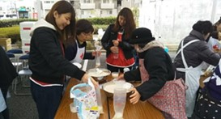
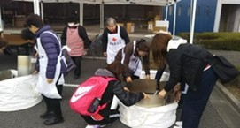
消防団・自主防災組織等連携促進支援事業
【趣旨及び事業内容】
※事業1件当たりの委託額 下限額50万円、上限200万円
※事業実施数：R2:15事業、 R3:22事業
地区防災計画を策定した地区において定めるべき具体的事業計画（地域防災力充実強化法第７条第２項）に基づく事業や、消防団、自主防災組織、女性防火クラブ又は少年消防クラブが地域の防災組織等と連携して行う事業を支援し、消防団の充実強化、
地域防災力の向上を図る。
①具体的事業計画（充実強化法第７条第２項）に基づく事業
②消防団、自主防災組織が地域の防災組織等と連携して行う事業
（対象事業の例）
・ 感染症対策を踏まえた避難所運営合同訓練の実施（訓練の
実施に伴い、マスク、消毒液、体温計、パーティションを、感染症
対策として備蓄すること等を含む。）
・ 消防団員が指導する立場で住民等に対して訓練や研修等を
実施
・ 具体的事業計画に基づく取組
・ 消防団、住民、事業者等で構成される協議会等の設立・運営
・ 自主防災組織の設立支援
・ 女性防火クラブの設立支援
・ 少年消防クラブの設立支援
・ 女性防火クラブ等による火災予防啓発活動
・ 防災マップの作成
・ 自主防災組織等への加入促進のためのPR活動
・ 防災訓練の実施
・ 防災教育の実施（防災講演会、リーダーの育成をはじめと
する防災研修会 等）
※自主防災組織等が実施する小学校、中学校、高等学校
及び特別支援学校に対する防災教育については、「消防団
の力向上モデル事業」の対象とし、本事業では対象外
・ 防災資機材の整備
※資機材や消耗品等の物品の購入のみの事業は不可
【事業スキーム】
9/23更新
消防団
自主防災組織
少年消防クラブ
学校
女性防火
クラブ
事業所
連携する取組
連携する取組
消防本部・消防署
防災士会
医療機関
ボランティア
都道府県
市町村
社会福祉
協議会
NPO
委託調査事業の実施後、
取組の成果を検証し、
消防庁に報告
都道府県・市町村からの
提案を受け、先進的な取組を
委託調査事業として採択
全国に事例を共有
消防庁

